Slide 1
HEAD START PROGRAMI
Ankara Üniversitesi
Okul Öncesi Eğitimi Anabilim Dalı
AOÖ-304 Özel Öğretim Yöntemleri II
Yrd. Doç. Dr. Müge ŞEN
Arş. Gör. Nergiz TEKE

Slide 2
Ortaya Çıkışı
Program sosyal ve eğitimsel fırsatlar sağlayarak yoksulluğun olumsuz etkilerinin engellenmek amacıyla 1965 yılında ABD’de başlatılmıştır.
Head Start’ ın kurucusu Marian Wright Edelman’dır.

Slide 3
Program
Program başta 3-5 yaş arası çocukları hedef alarak başlamasına rağmen sonra hamile kadınlar dahil olmak üzere 0-3 yaş arası çocuklara sunan Early Head Start adında kardeş bir program 1994 yılında başlatılmıştır.

Slide 4
Programın Çocuklara Yönelik Hizmetleri
Eğitim:
Her çocuğun kendine özgü gelişim hızı, ilgisi, dili, kültürel geçmişi olduğunu kabul eden bir çevre hazırlanır.

Slide 5
Programın Çocuklara Yönelik Hizmetleri
Sağlık:
Her çocuk için «Kişisel bir bakım planı» oluşturuluyor.
Periyodik izleme ve tedaviler

Slide 6
Programın Çocuklara Yönelik Hizmetleri
Beslenme:
Günlük beslenme ihtiyacının üçte biri program tarafından sağlanıyor.

Slide 7
Programın Çocuklara Yönelik Hizmetleri
Çocuk Ruh Sağlığı:
Çocuk-aile-öğretmen ruh sağlığı uzmanlarıyla bir araya geliyor.

Slide 8
Aile ve Topluma Yönelik Hizmetler
Ailelerin program hakkında karar verme sürecine katılımı sağlanıyor.

Slide 9
Yönetim Yönelik Hizmetler
Her yıl dönem başında yapılan seçimlerle belirleniyor.
Politika Konseyi (Hibe, personel seçimi, komite üye seçimi, program değişikliği, yönetmelik hazırlama)
Politika Komitesi (işletme, Politika Komitesi ve Ebeveyn Politika Komitesi arasında bağlantı kurma,
Ebeveyn Politika Komitesi (danışmanlık hizmetleri, hizmetiçi programlar)

Slide 10
Program Türleri
1- Kurum Merkezli Program
2- Ev Merkezli Program
3- Bütünleştirilmiş Program
4- Aile-Çocuk Bakım Programı

Slide 11
1. Kurum Merkezli Program
Çocuklara sınıf ortamında hizmet verilen programdır.
Çocukların sosyal, duygusal, zihinsel ve fiziksel yönden kapasitelerini maksimum düzeye çıkarmak için çeşitli uyarıcıların bulunduğu bir ortam hazırlanmıştır.

Slide 12
1. Kurum Merkezli Program
Sınıflar ve ortak kullanım alanları, yönetim ve öğretmen için alanlar, hizmet alanları

Slide 13
2. Ev merkezli program
Head Start hizmetleri ailenin evine kadar ulaşmaktadır.
Çocuğun kendine özgü gelişim özellikleri dikkate alınmakta ve gelişimini destekleyecek araç-gereç sağlanmaktadır.

Slide 14
3-Bütünleştirilmiş Program
Sınıf ortamında öğretim ve ev ziyaretleri dengeli şekilde yapılmaktadır.
Notes:
307 Sayfaya bak kurum ve ev ziyaret sayılarııııııııııııı

Slide 15
4-Aile-Çocuk Bakım Programı
Bu tür programlar genellikle evlerde ve özel eğitime gereksinim duyan çocuklara yönelik olarak düzenlenmekte.

Slide 16
Çocuk
Çocuk çevresiyle etkileşim kurarak ve gözlemleyerek öğrenir.

Slide 17
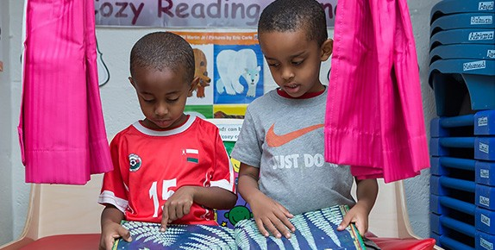
Güven, bağımsızlık, öz denetim, sorumluluk alma

Slide 18
Ailenin Rolü
Okul programını destekleyen aile katılımı (okula yardım, okul aile işbirliği)
Çocuğa yardım sağlayıcı aile katılımı (etkinliklere katılma, veli toplantıları, çocuğa ev ödevleri konusunda yardımcı olma)

Slide 19
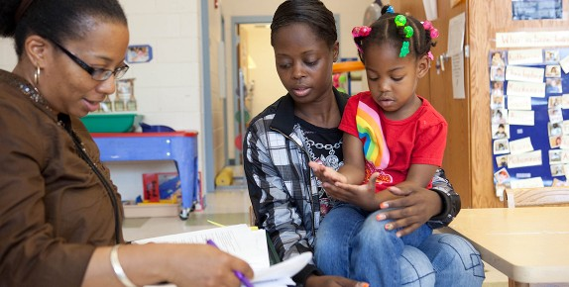
Çocuk hakkında öğretmen ile işbirliği

Slide 20
Öğretmenin Rolü
Çocukların öğrenme çabalarını cesaretlendirir ve öğrenmeler için model olur.
Sınıf ortamını program amaçlarına göre düzenler.

Slide 21
Fiziksel Ortam
Programın amaçları, hedefleri, aileler ve İdare Meclisi’nin görüşlerinin yanı sıra, yerel şartlar, iklim ve bölgesel tercihler, Head Start Merkezi oluşturulurken ön planda tutulur.
Eğitim materyallerinin uzun süreli kullanıma hizmet eden, maliyeti düşük ve sağlam olmalarına dikkat edilir.
Head Start Okulları’nın temel özelliği, çocukların kendilerini evlerinde hissetmelerini sağlamaktır.

Slide 22
Sınıflar doğal ışık alır.

Slide 23
Kaynaklar
Yılmaz, A.(2012). Head Start Programı. F. Temel(Ed.). Erken Çocukluk Eğitiminde Yaklaşımlar ve Programlar, ss.287-324.Ankara: Vize Yayıncılık.
Diken, İ.H. (Ed.) (2012). Erken Çocukluk Eğitimi. (2. Baskı) Ankara: Pegem Akademi.
Aktan, Kerem, E., Kınık, E. (2006). Hiç Bir Çocuk Geride Kalmasın. Çoluk Çocuk Dergisi. 10(56):16-20.
https://www.acf.hhs.gov/ohs

